Slide 1
Descriptive Statistics
Pertemuan 2

Slide 2
Descriptive Statistics
Ringkaskan dan susunan karakteristik dari suatu kumpulan data. Kumpulan data adalah koleksi tanggapan atau pengamatan dari sampel atau seluruh populasi.

Slide 3
Type of Descriptive Statistics
01
02
03
Frequency Distribution
Measures of central tendency
Measures of variability
Sebuah kumpulan data terdiri dari distribusi nilai atau skor
Menggambarkan posisi pusat distribusi untuk sebuah kumpulan data yang berfokus pada nilai rata-rata atau nilai tengah dari kumpulan data
membantu dalam menganalisis seberapa tersebar distribusi dari suatu kumpulan data. Meskipun ukuran tendensi sentral mungkin memberikan rata-rata dari suatu kumpulan data, hal itu tidak mendeskripsikan bagaimana data tersebut didistribusikan di dalam kumpulan.

Slide 4
Measures of central tendency
Mean
Median
Mode
Rata-rata, atau M, adalah metode yang paling sering digunakan untuk mencari nilai rata-rata.
Median adalah nilai yang tepat berada di tengah-tengah kumpulan data.
Modus adalah nilai yang paling populer atau paling sering muncul dalam kumpulan data.

Slide 5
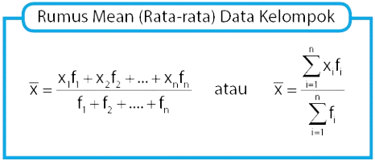
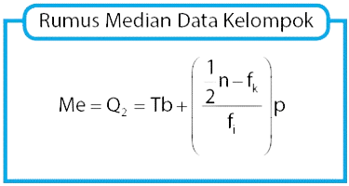
Rumus

Slide 6
Measures of variability
Range
Standard Deviation
gambaran tentang seberapa jauh jarak antara nilai respons yang paling ekstrem.
menunjukkan jumlah rata-rata variabilitas dalam kumpulan data. Semakin besar deviasi standar, semakin variatif kumpulan data tersebut.
Quartiles
Variance
ukuran penyebaran yang membagi data yang telah diurutkan menjadi empat bagian yang sama besar. Digunakan untuk memberikan gambaran tentang variasi dalam kumpulan data untuk mengidentifikasi dan membandingkan lokasi pusat dan penyebaran data tersebut.
rata-rata dari penyimpangan kuadrat dari rata-rata (mean). Semakin luas penyebaran data, semakin besar pula variansnya terhadap rata-rata.

Slide 7

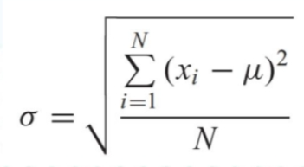
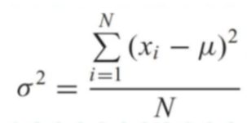
Rumus
Range
Standard Deviation
Variance

Slide 8
